Slide 1
语 文
道
德
与法治
《中国少年，强国有我》
跨学科项目化学习案例——梅园小学五年级
Notes:
亮亮图文旗舰店 亮亮图文旗舰店
https://liangliangtuwen.tmall.com

Slide 2
关键点
项目名称:《中国少年，强国有我》
所针对的教材内容：人民教育出版社：五年级上册语文 P52——53
预计课时：2
核心问题：“为什么说少年强则国强？”
所跨学科：语文、道德与法治

Slide 3
为什么把“中国强与少年强
的辩证关系”作为驱动性问题?
为什么选《少年中国说》？
孩子们需要完成哪些任务？
孩子们有哪些收获？

Slide 4
为什么选《少年中国说》？

Slide 5

学习核心知识
项目化学习最本质的一条特征就是要学生学习核心知识，而跨学科的项目化学习更是需要学生汇聚两个及两个以上的学科核心知识来解释现象。

Slide 6
学习核心知识
语文学科中的
信息梳理与研究、阅读鉴赏与创造、语言表达与交流
爱 国
道德与法治学科中的
热爱伟大祖国，为自己是中国人而自豪，以实现中华民族伟大复兴为己任

Slide 7
为什么把“中国强与少年强的辩证关系”
作为驱动性问题?

Slide 8
课堂上先启发学生联系个人生活经验积极回答，再逐步开展议题式教学活动，围绕“中国强”“少年强”所需论据事实和逻辑关系，引导学生经历“提出问题—分析问题—解决问题”的探究过程，厘清模糊观念，关注思维变迁，增进政治认同。
原因1
在教学实践方面，语文学科工具性与人文性相统一的特点使得此次活动能够提高学生道德品质和科学文化素养、增强民族创造力和凝聚力
原因2

Slide 9
孩子们需要完成哪些任务？

Slide 10
项目过程——“中国强”教学环节
01
观看主题视频
检索人民日报
《奋进新征程 建功新时代》
系列报道文章
02
03
梳理新时代十年伟大成就

Slide 11
项目过程——“中国强”教学环节
形成小组作品
中国百年历史对比
 | 梁启超先生所处的1900年 | 学生当下生活的2023年
国际地位
军事实力
经济实力
科技实力
人民生活
国民精神
……

Slide 12
项目过程——“中国强”教学环节
强起来
富起来
站起来
“没有中国共产党就没有新中国，
就没有中华民族伟大复兴”

Slide 13
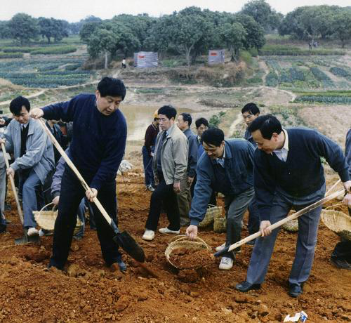
项目过程——“少年强”教学环节
《习近平的七年知青岁月》
导学案阅读研讨素材

Slide 14

项目过程——“少年强”教学环节
画出最令自己感动的段落文字
阐明理由
有感情地阅读
感受习总书记难忘的梁家河岁月
“热爱劳动、热爱读书、热爱人民”

Slide 15
孩子们有哪些收获？

Slide 16
收获
小组合作
归纳总结
头脑风暴
发挥学生的主体作用

Slide 17
收获
提出问题
解决问题
分析问题

Slide 18

收获
01
02
03
04
在学习过程中，有的学生思维活跃，能够向其他同学展现出自己的实力，不仅是因为他们的学习成绩优秀，还在于他们有着强烈的自信，有着勇于表现的良好心态。帮助其他学生树立自信，是使差异教学取得实效的重要手段。
学生们对于外界信息的感知程度是不同的，通过观看主题视频、阅读系列文章、梳理总结表格、有感情朗读等多感官、多层次、多方面的教学活动的设计，使学生从不同的角度感知伟人们的英勇行为，切实体会“少年强则国强”的真正含义。
在分组过程中要切实做到让各个小组之间的水平相当，既有成绩好的学生带动，又有理解能力强的学生推动；既能发挥学生的带动作用，又能让学生表达出自己的合理化建议。
每个学生都有自己擅长的部分，在小组分工中都能让每一种能力有充分的发挥空间，从而将“差异教学”的意义得以更加全面的展现。不仅对学生的学习起到了积极的推动作用，更提高了课堂的质量。

Slide 19
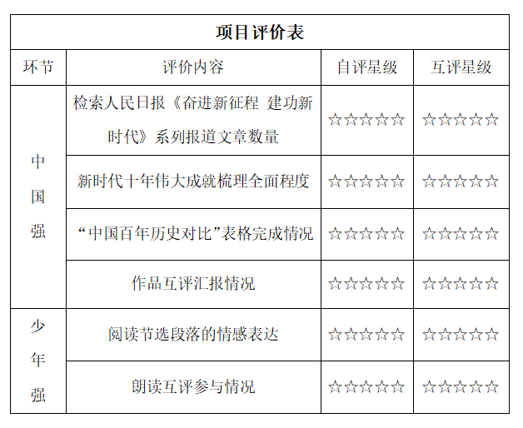
评价设计

Slide 20
优秀作品展示板
一 组
二 组
三 组
四 组

Slide 21
谢 谢 观 看

